Slide 1
KULIAH 10
KEPEMIMPINAN KARISMATIK DAN TRANSFORMASIONAL

Slide 2
Karisma berasal dari bahasa Yunani charisma yang artinya orang yang diilhami anugerah kesempurnaan yaitu orang yang mampu melakukan keajaiban atau meramalkan peristiwa di masa yang akan datang
Karisma adalah proses seorang pemimpin mempengaruhi pengikutnya dengan emosi yang kuat sehingga pengikut merasa kagum dan segan dengan dirinya.
Kepemimpinan karismatik adalah orang yang mempengaruhi pengikutnya dengan kewibawaan yang dimilikinya

Slide 3
Karakteristik kepribadian karismatik adalah:
dominan,
keinginan kuat mempengaruhi orang,
percaya diri,
memiliki nilai moral yang kuat.
panutan model peran yang kuat,
nilai yang diinginkan pengikut,
kompeten,
tujuan ideologi,
mengkomunikasikan harapan yang tinggi untuk pengikut,
memunculkan motif melakukan melaksanakan kewajiban,
peduli,
kerja keras,
dipercaya,
standar mutu tinggi, dan
Dikenal (House, 1979)

Slide 4
Tabel 11.1 Karakteristik Kepribadian, Perilaku, Pengaruhnya terhadap Pengikut Kepemimpinan Karismatik
Karakteristik Kepribadian | Perilaku | Pengaruh terhadap Pengikut
Dominan | Mengatur model peran yang kuat | Percaya dalam ideologi
Ingin mempengaruhi | Menunjukkan kompetensi | Yakin kesamaan idiologi pemimpin dengan pengikut
Percaya diri | Membuat tujuan | Menerima tanpa pertanyaan
Nilai moral yang kuat | Komunikasi penuh harapan tinggi | Cinta kepada pemimpin
 | Menunjukkan percaya diri | Patuh
 | Menimbulkan motivasi | Mengindentifikasi diri seperti pemimin
 |  | Keterlibatan emosi
(Nourthouse, 2018: 188) |  | Pencaian tujuan tinggi
 |  | Meningkatkan percaya diri

Slide 5
Peduli
Memper-
hatikan
5P
Dikenal
Kerja
keras
Standar
mutu
Dipercaya

Slide 6
Kelebihan kepemimpinan karismatik adalah:
disegani di mana pun berada;
menjadi panutan pengagumnya;
pengagum patuh dengan perintahnya tanpa membantah.
Kelemahan kepemimpinan karismatik adalah:
menjaga jangan sampai terjadi perbuatan tercela dan melanggar hukum;
kebebasan berbicara, bersikap, dan bertindak terbatas; dan
cenderung otoroter.

Slide 7
Transformasi berasal dari kata to transform, yang bermakna mentransformasikan atau mengubah sesuatu menjadi bentuk lain yang berbeda dan lebih baik
Kepemimpinan transformasional, pemimpin bertindak sebagai agen perubahan. Pemimpin transformasional menyenangi perubahan dan juga sebagai agen perubahan bahkan jika perlu visi pun diubah.

Slide 8
Kepemimpinan transformasional = kepemimpinan visionary
= kepemimpinan inspiratif.
Kepemimpinan transformasional dikembangkan pertama kali oleh Burns (1978)

Slide 9
4i dalam Kepemimpinan Transformasional
idealized influence
pemimpin menjadikan dirinya sebagai model ideal bagi pengikutnya.
inspirational motivation
pemimpin memotivasi dan menginspirasi dengan tantangan pekerjaan.
individual consideration
pemimpin memperhatikan kebutuhan individual dengan pelatihan atau pendampingan
idealized influence
pemimpin menjadikannya model ideal bagi pengikutnya.

Slide 11
Effective
4i
CR
Passive
MBEA
Active
MBEP
LP
Nonleadership
LP= Laissez-faire
Transactional
MBEP = Management-by-Exception Passive
MBEA = Management-by-Exception Active
Ineffective
CR = Contingent Reward
Transformational
4i

Slide 12
Transak-sional
Transafor-masional
Otoriter
Gambar 7.2 Perkembangan Kepemimpinan Otoriter menjadi
Transaksional menjadi Transformasional

Slide 13
Unsur
(Sashin & Sashin, 2003)
Affect: emosi dan perasaan.
Dimensi
(Leithwood, 1994)
membangun visi sekolah;
Behavioural intent: percaya.
Cognition: pengetahuan yang mendasari visi.
menentukan tujuan sekolah;
menyediakan stimulasi intelektual;
menawarkan dukungan individual;
mempraktikkan model yang baik;
menunjukkan harapan yang tinggi;
menciptakan budaya sekolah yang produktif;
mengembangkan struktur

Slide 14
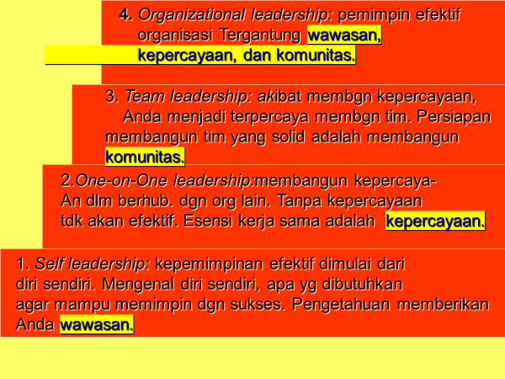
Gambar 7.3 Tingkatan Kepemimpinan Transformasional

Slide 15
Pemimpin
mentrasnformasikan
Pemimpin memperluas
perhatian kebutuhan
kebutuhan bawahan
bawahan
Pemimpin mengangkat
Pemimpin membangun
nuansa kebutuhan bawahan
rasa percaya diri
ke tingkatan yang lebih tinggi
bawahan
pada hierarki motivasi
Pemimpin mempertinggi
probabilitas keberhasilan
Pemimpin mempertinggi
yang subjektif
nilai kebenaran bawahan
Transformasional
organisasi
Kondisi sekarang dari upaya
Makin meningginya motivasi
yang diharapkan bawahan
bawahan untuk mencapai hasil
dengan upaya tambahan
Bawahan menghasilkan kinerja
Bawahan mempersembahkan kinerja
sebagaimana yang diharapkan
melebihi apa yang diharapkan
Gambar 7.4 Model Kepemimpinan Transformasional (Bass & Avolio, 1994)

Slide 16
Kepemimpinan Transformasional
Idealized ifluence + Inspirational motivation+ Intellectual stimulation+ Individual consideration
Kepemimpinan Transaksional
Kontingen
Hadiah
+
Management by Exception
Kinerja melampai harapan
Dampak diharapkan

Slide 17
Lima alternatif menerapkan kepemimpinan transformasional:
Kepemimpinan teknis melalu manajemen sumber daya sekolah;
Kepemimpinan manusia melalui jaringan kerja, memantapkan ikatan social dan interperseonal.
Kepemimpinan pendidikan melalui pengetahuan dan keahlian di bidang pendidikan.
Kepemimpinan simbolik melalui keteladan.
Kepemimpinan kultural melalui melaksanakan nilai, keyakinan, dan
identitas kultural sekolah (Sergiovanni, 1978).

